Slide 1
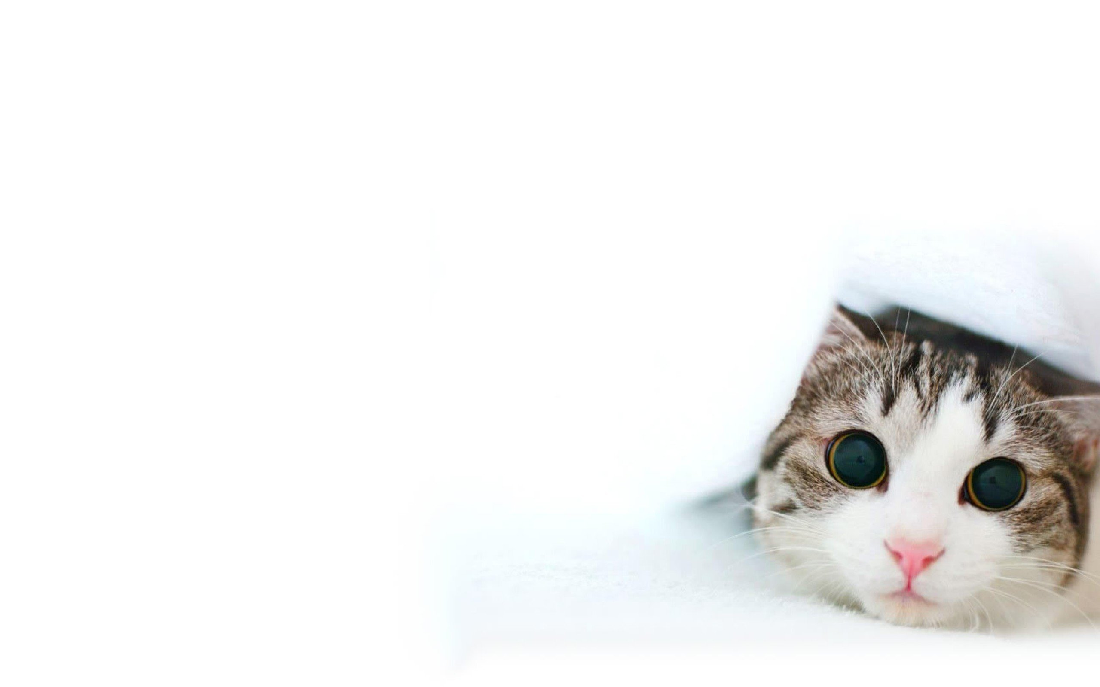
Гуманне та відповідальне ставлення
до тварин

Slide 2
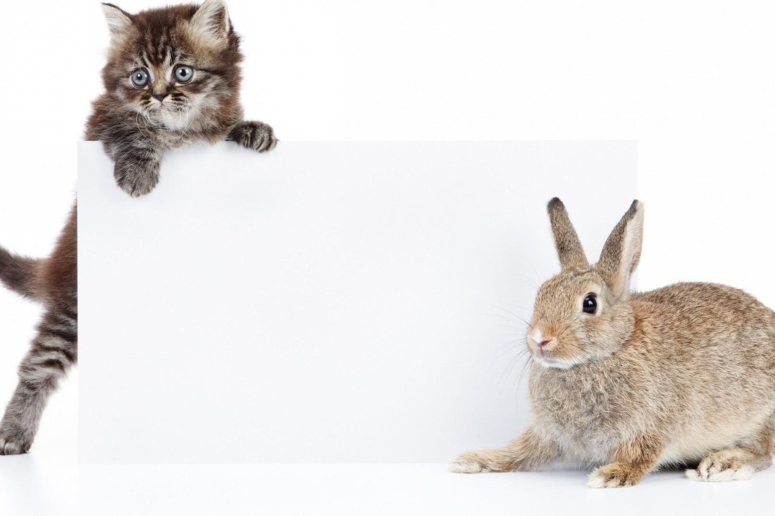
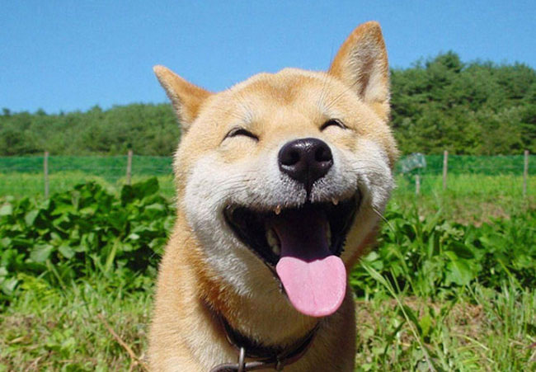
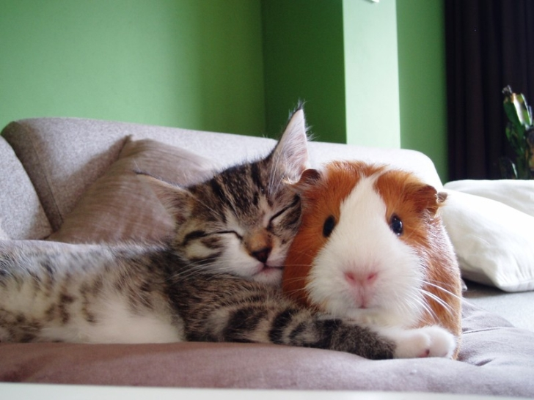
Сьогодні ми з вами поговоримо про наших чотирилапих друзів, а саме – про котів і собак.

Slide 3
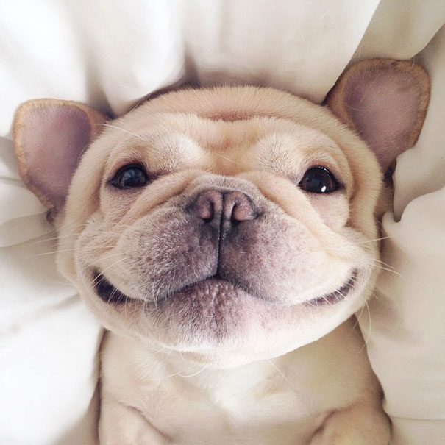
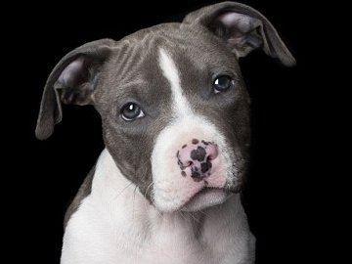
Підніміть руки ті, в кого є домашні улюбленці. А у кого вдома прожива­ють собаки?
А тепер підніміть руки ті, у кого мешкають коти

Slide 4
Як ви думаєте, у якій країні в світі найбільше домашніх котиків: в Аме­риці, Китаї чи Україні?

Slide 5
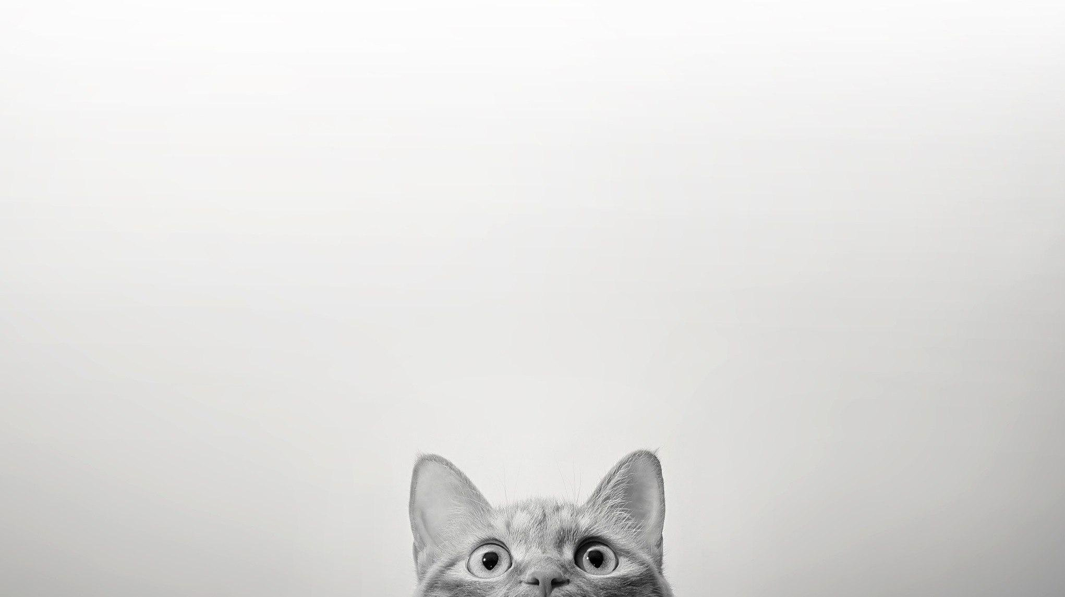
Перше місце займає Америка, там мешкає більше 76 мільйонів до­машніх муркотунів.
На другому місці – Китай (53 мільйони).
В нашій країні проживає – 7,5 мільйона котиків. Це 8 місце серед всіх країн у світі. За цим показником ми обігнали навіть Японію, де всього – 7,2 мільйона пухна­стиків

Slide 6
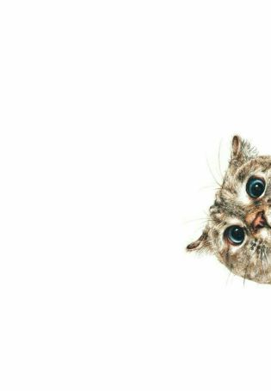
Підготовка до появи улюбленця вдома
Насамперед потрібно обов’язково погодити такий відповідальний крок із батьками. Поява улюбленця в будинку ні в якому разі не повинна стати несподіванкою для дорослих!
Підходити до вибору майбутнього друга слід дуже відповідально. Спо­чатку слід визначитись, яку саме тварину ви хочете – собаку, кота, хом’яка, папугу чи, можливо, рибок. Після цього подумайте про вік і стать майбут­нього улюбленця.
Не менше уваги слід приділити питанню породності. Адже породисті тварини часто не лише коштують дорого, але і потребують особливих умов утримання. Безпородних тварин можна взяти з притулку безкоштовно, крім того, такі коти та собаки менш вибагливі та мають міцніше здоров’я.
Обираючи тварину, дізнайтесь, чим необхідно буде її годувати – спеціальним кормом або натуральною їжею. Допомогти вирішити це пи­тання можуть фахівці.

Slide 7
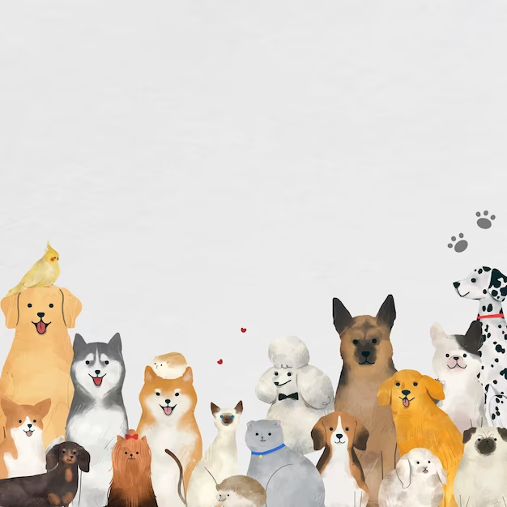
Як ви думаєте, до яких фахівців можна звернутись, щоб дізнатись про особливості догляду за тією чи іншою твариною?
Ветеринар - це лікар. І хоча цей фахівець лікує тварин, а не людей, але щоденно стикається зі складними задачами, які вимагають відмінних знань і практичного досвіду
Кінолог – фахівець із поведінки собак;
Фелінолог – фахівець із поведінки котів

Slide 8
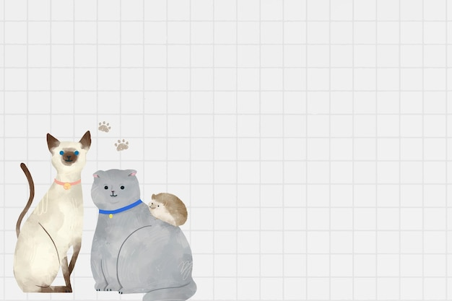
Як ви вважаєте, скільки вже повинно виповнитися кошенятам і цуценя­там, щоб їх можна було забрати від мами?
Пухнастих не можна забирати від мами раніше ніж їм виповниться два місяці. Найкращий вік – 3 міс. До цього періоду кошенятам і цуценятам вкрай необхідне перебування поряд з мамою, і їм тяжко переносити роз­луку з нею.

Slide 9
Перед тим, як принести тварину додому, слід підготувати:
• власне місце тварини, де вона буде відпочивати лимок;
• мисочки для їжі та води;
• спеціальний гребінець або щітку для розчісування пухнастого та іграш­ки, щоб тваринці не було сумно;
• нашийник та повідок для песика;
• кігтеточку та лоточок із наповнювачем для котиків.

Slide 10
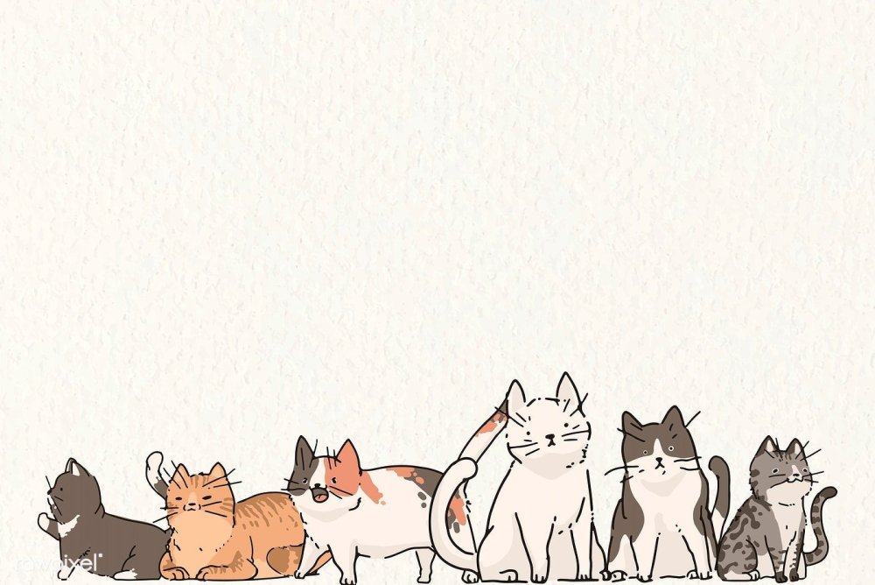
А як ви думаєте, чому перед тим, як принести пухнастика додому, по­трібно прибрати всі гострі предмети та цінні речі; сховати всі дроти та краї скатертин, які звисають, прибрати в недоступне місце всі миючі засоби, різні хімікати і косметику?
Пам’ятайте: якщо ви цього не зробите, то тваринка може, граючись, пошкодити дроти, потягнути за скатертину та навіть спробувати на смак косметику й отруїтися. Адже кошенята і цуценята поводяться, як маленькі діти.

Slide 11
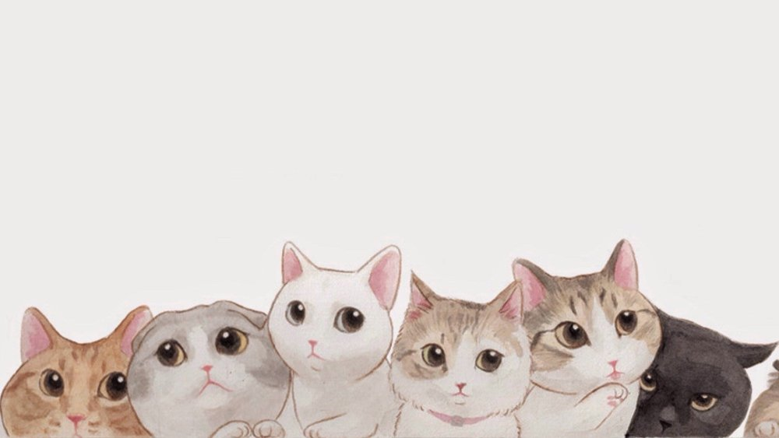
Поведінка в перші дні появи улюбленця вдома
1.В перший день, коли ви принесли тваринку додому, необхідно дати їй можливість розглянути та понюхати все навкруги. Не слід робити різких рухів, одразу брати та постійно тримати улюбленця на руках (якщо він сам не виявить такого бажання). Адже все для тваринки нове та невідоме, і їй потрібен час, щоб звикнути.

Slide 12
2. Хто знає, як правильно підіймати та тримати тваринку? Не можна підіймати дорослу тваринку за лапи та за холку. Це дуже небезпечно, і так можна завдати болю улюбленцю або навіть травмувати його. Правильно – однією рукою брати пухнастика під грудку, а другою – підтримувати під задні лапки.

Slide 13
3. Якщо ви залишаєте улюбленця вдома самого, то перед тим, як йти, потрібно переконатися, що всі двері та вікна закриті. Також варто почепити на всі вікна спеціальні сітки, щоб запобігти падінню улюбленця.

Slide 14
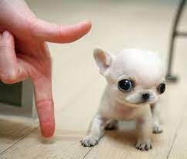
Цікаві факти про тварин
У 2004 році в книзі рекордів гіннеса потрапила собачка на прізвисько Данка, породи чихуахуа, виросла всього до 18 см і важить 764 г. мініатюрна рекордсменка з’явилася на світ в місті Ревуча в Словаччині. Володіє цим чотириногим дивом заводчик собак Ігор Креветка.
Як тільки чоловік побачив, якої вражаючої величини його вихованець, він тут же зв’язався з представниками книги рекордів Гіннесса, щоб зафіксувати той факт, що Данка – найменша собачка в світі. У підсумку, песику видали сертифікат про те, що він є рекордсменом.

Slide 15
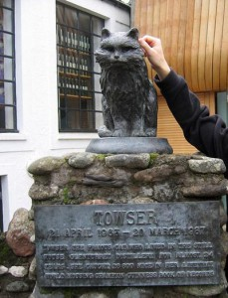
Основним призначенням кішок завжди вважалася ловля щурів і мишей. І немає нічого дивного в тому, що найбільш знаменитому мисливцеві був споруджений пам'ятник. Такого пам'ятника, встановленого на території заводу з виробництва віскі в Англії, удостоїлася довгошерста кішка Таузер. Двадцять чотири роки вона виконувала обов'язки мишолова на цьому заводі і за своє життя зловила близько 30 тисяч гризунів. Такі вражаючі успіхи привели до того, що Таузер була занесена в Книгу рекордів Гіннесса як найкраща в світі винищувачка щурів і мишей, а на території заводу їй поставили бронзовий пам'ятник.

Slide 16
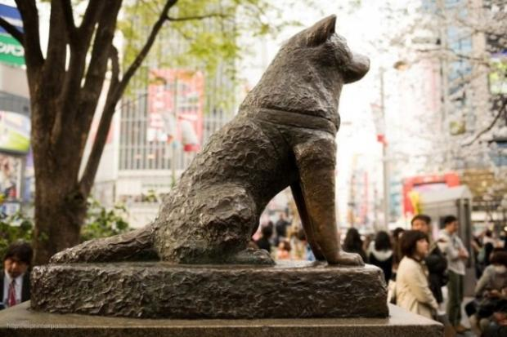
Біля виходу з будівлі Токійського вокзалу Сібуя встановлений бронзовий пам'ятник собаці на прізвисько Хатіко (Hachiko). Вже давно це місце стало одним з найпопулярніших місць зустрічі в японській столиці. Щодня тисячі людей проходять повз нього, зупиняються, фотографуються.

